Slide 1
几种树及其应用
2015/11月

Slide 2

大树底下好乘凉
红黑树
B-树
B+树
HASH树

Slide 3
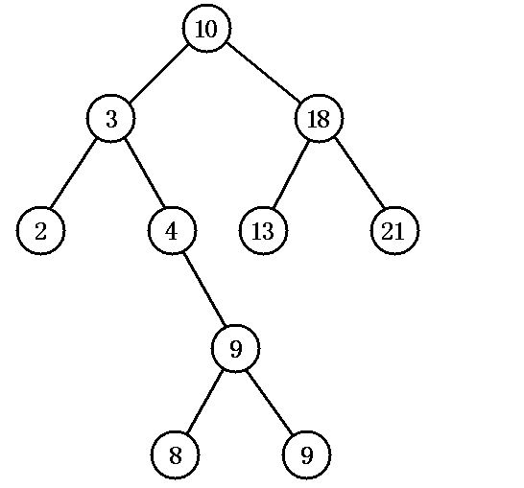

红黑树：一种高效的自平衡的排序二叉树
为什么有了排序二叉树，还需要红黑树呢？
先回顾一下什么叫排序二叉树：
排序二叉树要么是一棵空二叉树，要么是具有下列性质的二叉树：
若它的左子树不空，则左子树上所有节点的值均小于它的根节点的值；
若它的右子树不空，则右子树上所有节点的值均大于它的根节点的值；
它的左、右子树也分别为排序二叉树；
极端情况下，排序二叉树会退化为链表
中序遍历结果如下：
{2，3，4，8，9，9，10，13，15，18}

Slide 4
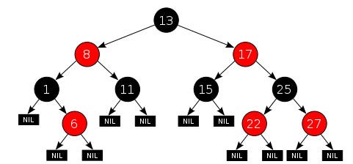


红黑树-定义：
一棵排序二叉树如果满足下列性质，则称为红黑树：
(1)每个结点或是红色的，或是黑色的(增加一位表示颜色的存储位)；
(2)根节点是黑色的
(3)每个叶结点(空指针NIL)是黑色的；
（非叶子节点都有2个子节点，尽管其中一个可能是叶节点)
(4)如果一个结点是红色的，则它的儿子应是黑色的；
(5)从任一给定结点到其子孙叶结点的每条简单路径上都具有相同个数的黑结点。
推论：
假设某个红黑树最短路径为min(p),最长路径为max(p),路径当中黑节点个数length(b)
根据第5点可知 min(p)>=length(b)
根据2,3,4点可知max(p)-length(b)<length(b)
max(p)<2*length(b)<2*min(p)
一颗二叉树的平衡性能越好，那么它的效率越高！显然红黑树的平衡性能比AVL的略差些，但是经过大量试验证明，红黑树的效率还是很不错，仍能达到O(logN)，
问题：红黑树可能会退化为链表吗？
至少看五遍！

Slide 5
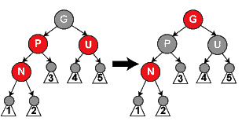
红黑树-插入操作：
由于性质的约束：插入点不能为黑节点，应插入红节点。因为你插入黑节点将破坏性质5，所以每次插入的点都是红结点，但是若他的父节点也为红，那岂不是破坏了性质4？对啊，所以要做一些“旋转”和一些节点的变色！另为叙述方便我们给要插入的节点标为N（红色），父节点为P，祖父节点为G，叔节点为U。下边将一一列出所有插入时遇到的情况：
情形1：该树为空树，直接插入根结点的位置，违反性质1，把节点颜色有红改为黑即可。
情形3：N为红，P为红，（祖节点一定存在，且为黑，下边同理）U也为红，这里不论P是G的左孩子，还是右孩子；不论N是P的左孩子，还是右孩子。
操作：如图把P、U改为黑色，G改为红色，未结束。
解析：N、P都为红，违反性质4；若把P改为黑，符合性质4，显然左边少了一个黑节点，违反性质5；所以我们把G，U都改为相反色，这样一来通过G的路径的黑节点数目没变，即符合4、5，但是G变红了，若G的父节点又是红的不就有违反了4，是这样，所以经过上边操作后未结束，需把G作为起始点，即把G看做一个插入的红节点继续向上检索----属于哪种情况，按那种情况操作~要么中间就结束，要么知道根结点（此时根结点变红，一根结点向上检索，那木有了，那就把他变为黑色吧）。
定义：
(1)每个结点或是红色的，或是黑色的
(2)根节点是黑色的
(3)每个叶结点(空指针NIL)是黑色的；
(4)如果一个结点是红色的，则它的儿子应是黑色的；
(5)从任一给定结点到其子孙叶结点的每条简单路径上都具有相同个数的黑结点
情形2：插入节点N的父节点P为黑色，不违反任何性质，无需做任何修改。

Slide 6
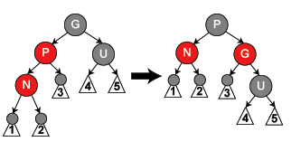
红黑树-插入操作：
定义：
(1)每个结点或是红色的，或是黑色的
(2)根节点是黑色的
(3)每个叶结点(空指针NIL)是黑色的；
(4)如果一个结点是红色的，则它的儿子应是黑色的；
(5)从任一给定结点到其子孙叶结点的每条简单路径上都具有相同个数的黑结点
情形4：N为红，P为红，U为黑，P为G的左孩子，N为P的左孩子（或者P为G的右孩子，N为P的右孩子；反正就是同向的）。
操作：如图P、G变色，P、G变换即左左单旋（或者右右单旋），结束。
解析：要知道经过P、G变换（旋转），变换后P的位置就是当年G的位置，所以红P变为黑，而黑G变为红都是为了不违反性质5，而维持到达叶节点所包含的黑节点的数目不变！还可以理解为：也就是相当于（只是相当于，并不是实事，只是为了更好理解；）把红N头上的红节点移到对面黑U的头上；这样即符合了性质4也不违反性质5，这样就结束了。

Slide 7
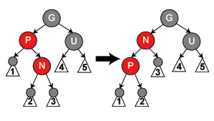
红黑树-插入操作：
定义：
(1)每个结点或是红色的，或是黑色的
(2)根节点是黑色的
(3)每个叶结点(空指针NIL)是黑色的；
(4)如果一个结点是红色的，则它的儿子应是黑色的；
(5)从任一给定结点到其子孙叶结点的每条简单路径上都具有相同个数的黑结点
情形5：N为红，P为红，U为黑，P为G的左孩子，N为P的右孩子（或者P为G的右孩子，N为P的左孩子；反正两方向相反）。
操作：需要进行两次变换（旋转），图中只显示了一次变换-----首先P、N变换，颜色不变；然后就变成了情形4的情况，按照情况4操作，即结束。
解析：由于P、N都为红，经变换，不违反性质5；然后就变成4的情形，此时G与G现在的左孩子变色，并变换，结束。

Slide 8
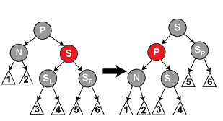
红黑树-删除操作：
我们知道删除需先找到“替代点”来替代删除点而被删除，也就是删除的是替代点，而替代点N的至少有一个子节点为NULL，那么，若N为红色，则两个子节点一定都为NULL（必须地），那么直接把N删了，不违反任何性质，ok，结束了；若N为黑色，另一个节点M不为NULL，则另一个节点M一定是红色的，且M的子节点都为NULL（按性质来的，不明白，自己分析一下）那么把N删掉，M占到N的位置，并改为黑色，不违反任何性质，ok，结束了；若N为黑色，另一个节点也为NULL，则把N删掉，该位置置为NULL，显然这个黑节点被删除了，破坏了性质5，那么要以N节点为起始点检索看看属于那种情况，并作相应的操作，另还需说明N为黑点（也许是NULL，也许不是，都一样），P为父节点，S为兄弟节点（这个我真想给兄弟节点叫B（brother）多好啊，不过人家图就是S我也不能改，在重画图，太浪费时间了！S也行呵呵，就当是sister也行，哈哈）分为。
情形1：S为红色（那么父节点P一定是黑，子节点一定是黑），N是P的左孩子（或者N是P的右孩子）。
操作：P、S变色，并交换----相当于AVL中的右右中旋转即以P为中心S向左旋（或者是AVL中的左左中的旋转），未结束。
解析：我们知道P的左边少了一个黑节点，这样操作相当于在N头上又加了一个红节点----不违反任何性质，但是到通过N的路径仍少了一个黑节点，需要再把对N进行一次检索，并作相应的操作才可以平衡（暂且不管往下看）。

Slide 9
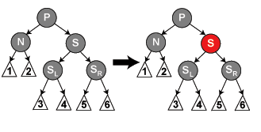
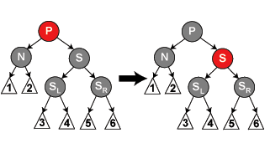
红黑树-删除操作：
情形2：P、S及S的孩子们都为黑。
操作：S改为红色，未结束。 解析：S变为红色后经过S节点的路径的黑节点数目也减少了1，那个从P出发到其叶子节点到所有路径所包含的黑节点数目（记为num）相等了。但是这个num比之前少了1，因为左右子树中的黑节点数目都减少了！一般地，P是他父节点G的一个孩子，那么由G到其叶子节点的黑节点数目就不相等了，所以说没有结束，需把P当做新的起始点开始向上检索。
情形3：P为红（S一定为黑），S的孩子们都为黑。
操作：P该为黑，S改为红，结束。
解析：这种情况最简单了，既然N这边少了一个黑节点，那么S这边就拿出了一个黑节点来共享一下，这样一来，S这边没少一个黑节点，而N这边便多了一个黑节点，这样就恢复了平衡，多么美好的事情哈！

Slide 10
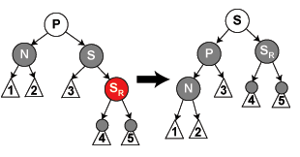
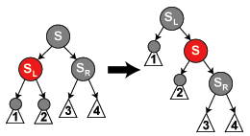
红黑树-删除操作：
情形4：P任意色，S为黑，N是P的左孩子，S的右孩子SR为红，S的左孩子任意（或者是N是P的右孩子，S的左孩子为红，S的右孩子任意）。
操作：SR（SL）改为黑，P改为黑，S改为P的颜色，P、S变换--这里相对应于AVL中的右右中的旋转（或者是AVL中的左左旋转），结束。 解析：P、S旋转有变色，等于给N这边加了一个黑节点，P位置（是位置而不是P）的颜色不变，S这边少了一个黑节点；SR有红变黑，S这边又增加了一个黑节点；这样一来又恢复了平衡，结束。
。
情形5：P任意色，S为黑，N是P的左孩子，S的左孩子SL为红，S的右孩子SR为黑（或者N是P的有孩子，S的右孩子为红，S的左孩子为黑）。
操作：SL（或SR）改为黑，S改为红，SL（SR）、S变换；此时就回到了情形4，SL（SR）变成了黑S，S变成了红SR（SL），做情形4的操作即可，这两次变换，其实就是对应AVL的右左的两次旋转（或者是AVL的左右的两次旋转）。 解析：这种情况如果你按情形4的操作的话，由于SR本来就是黑色，你无法弥补由于P、S的变换（旋转）给S这边造成的损失！所以我没先对S、SL进行变换之后就变为情形4的情况了，何乐而不为呢

Slide 11
红黑树并不追求“完全平衡”——它只要求部分地达到平衡要求，降低了对旋转的要求，从而提高了性能。
红黑树能够以O(log₂ n) 的时间复杂度进行搜索、插入、删除操作。此外，由于它的设计，任何不平衡都会在三次旋转之内解决。当然，还有一些更好的，但实现起来更复杂的数据结构 能够做到一步旋转之内达到平衡，但红黑树能够给我们一个比较“便宜”的解决方案。红黑树的算法时间复杂度和AVL相同，但统计性能比AVL树更高。（我的理解：实际运用场景中统计出来的性能数据)

Slide 12
应用场景：TreeSet和TreeMap
HashSet是基于HashMap实现的，TreeSet是基于TreeMap实现的，下面我们分析下TreeMap类的源代码

Slide 13
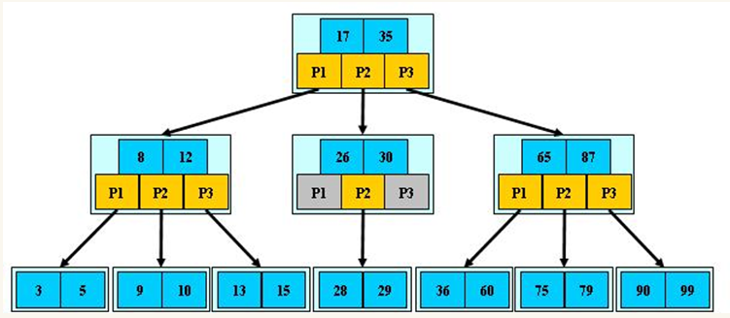
B-树（B树）
是一种多路搜索树（并不是二叉的）：
1.定义任意非叶子结点最多只有M个儿子；且M>2；
2.根结点的儿子数为[2, M]；
3.除根结点以外的非叶子结点的儿子数为[M/2, M]；
4.每个结点存放至少M/2-1（取上整）和至多M-1个关键字；（至少2个关键字）
5.非叶子结点的关键字个数=指向儿子的指针个数-1；
6.非叶子结点的关键字：K[1], K[2], …, K[M-1]；且K[i] < K[i+1]；
7.非叶子结点的指针：P[1], P[2], …, P[M]；其中P[1]指向关键字小于K[1]的
子树，P[M]指向关键字大于K[M-1]的子树，其它P[i]指向关键字属于(K[i-1], K[i])的子树；
8.所有叶子结点位于同一层；

Slide 14

B-树特性
B-树的特性：
1.关键字集合分布在整颗树中；
2.任何一个关键字出现且只出现在一个结点中；
3.搜索有可能在非叶子结点结束；
4.其搜索性能等价于在关键字全集内做一次二分查找；
5.自动层次控制；
由于限制了除根结点以外的非叶子结点，至少含有M/2个儿子，确保了结点的至少
利用率，其最底搜索性能为：
其中，M为设定的非叶子结点最多子树个数，N为关键字总数；
所以B-树的性能总是等价于二分查找（与M值无关），也就没有B树平衡的问题；
由于M/2的限制，在插入结点时，如果结点已满，需要将结点分裂为两个各占
M/2的结点；删除结点时，需将两个不足M/2的兄弟结点合并；

Slide 15
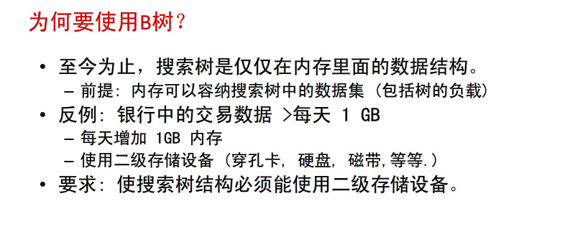
B-树应用场景：基于磁盘的数据结构

Slide 16
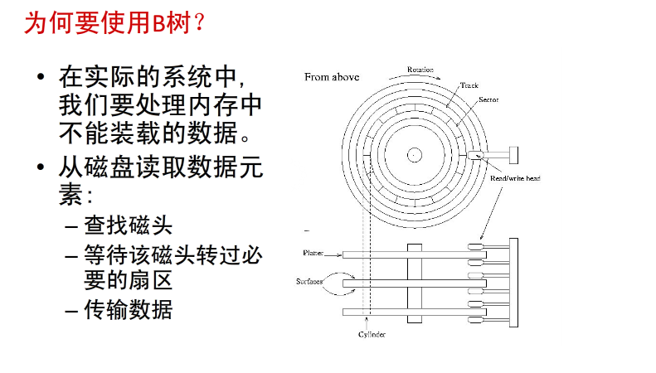

Slide 17
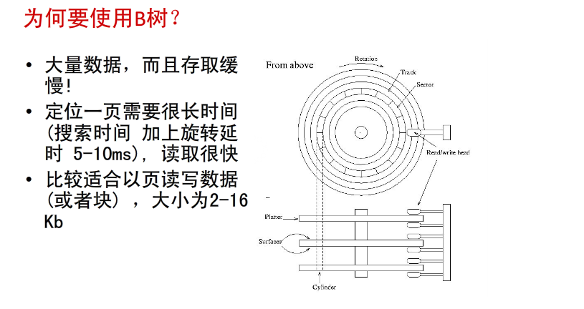

Slide 18
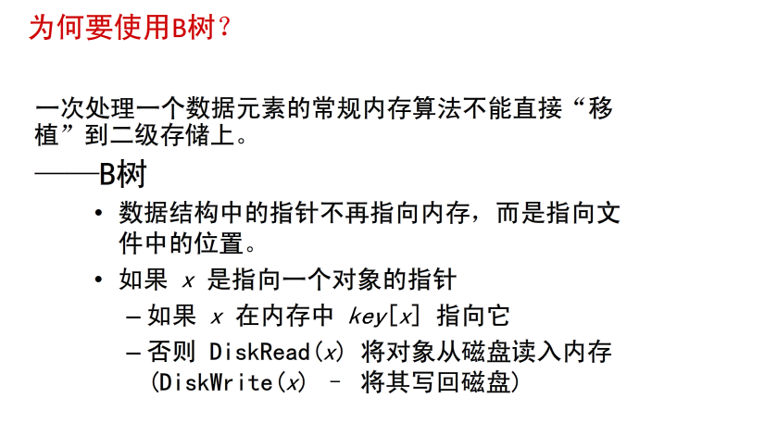

Slide 19
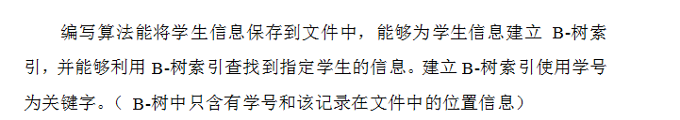
应用场景：

Slide 20
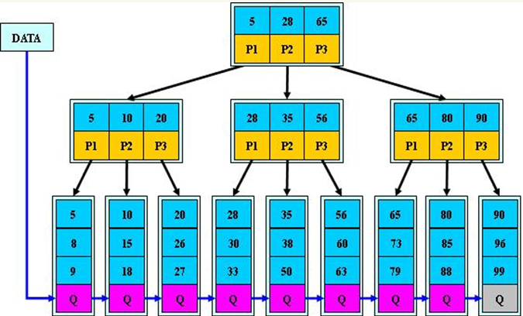
B+树
B+树
B+树是应文件系统所需而产生的一种B-树的变形树。
也是一种多路搜索树：
1.其定义基本与B-树同，除了：
2.非叶子结点的子树指针与关键字个数相同；
3.非叶子结点的子树指针P[i]，指向关键字值属于[K[i], K[i+1])的子树
（B-树是开区间）；
5.为所有叶子结点增加一个链指针；
6.所有关键字都在叶子结点出现；
如：（M=3）

Slide 21
B+树
B+的搜索与B-树也基本相同，区别是B+树只有达到叶子结点才命中（B-树可以在
非叶子结点命中），其性能也等价于在关键字全集做一次二分查找；
B+的特性：
1.所有关键字都出现在叶子结点的链表中（稠密索引），且链表中的关键字恰好
是有序的；
2.不可能在非叶子结点命中；
3.非叶子结点相当于是叶子结点的索引（稀疏索引），叶子结点相当于是存储
（关键字）数据的数据层；
4.更适合文件索引系统；

Slide 22
B+树比较B-树
B+树的所有叶结点构成一个有序链表，可以按照关键码排序的次序遍历全部记录。，使得B+树非常适合范围检索。
B-树，因为搜索单个关键字可能在非叶子节点结束，且不是所有节点都要在叶子节点出现，所占用的空间略小，单个关键字搜索比B+树略快。

Slide 23
应用场景：
数据库索引，如MySQL,ORACLE数据库都提供B+树索引

Slide 24
哈希树、Trie树

